Slide 2
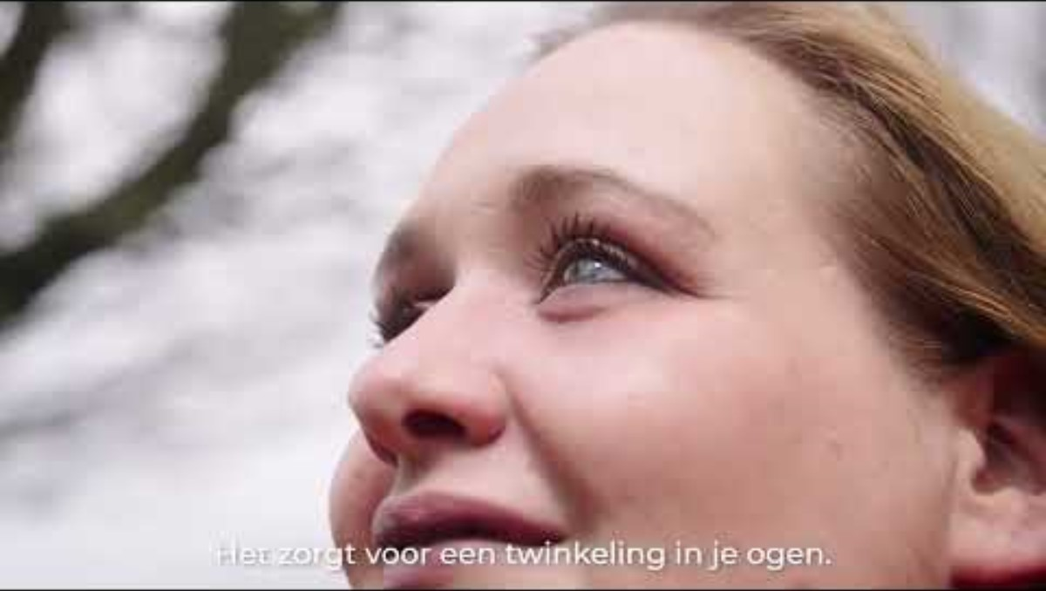
Introductie Risse Groep
Voorstel Risse Groep en Werk.Kom

Slide 3
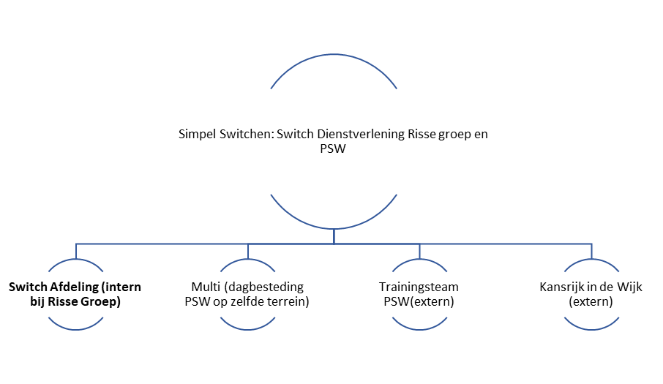
Samenwerkingsvormen op het gebied van Simpel Switchen

Slide 4
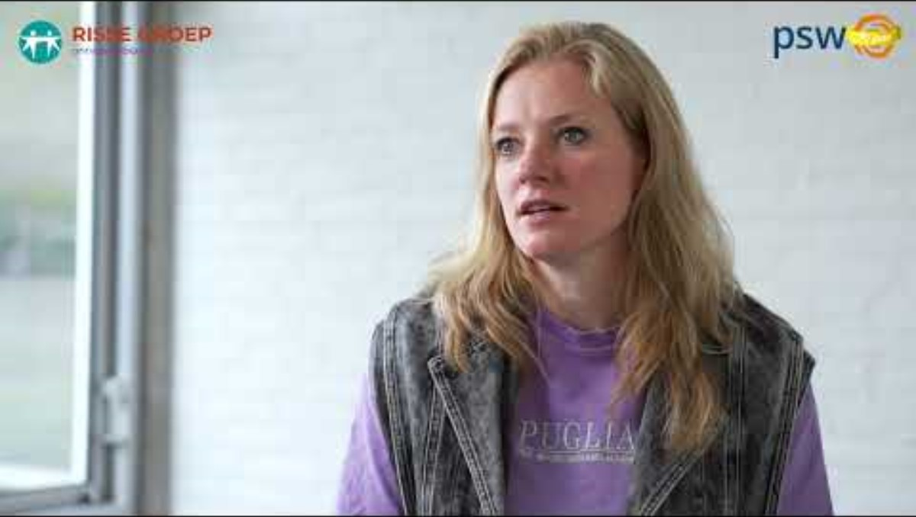
Start Lerende Praktijk, video juli 2025

Slide 5
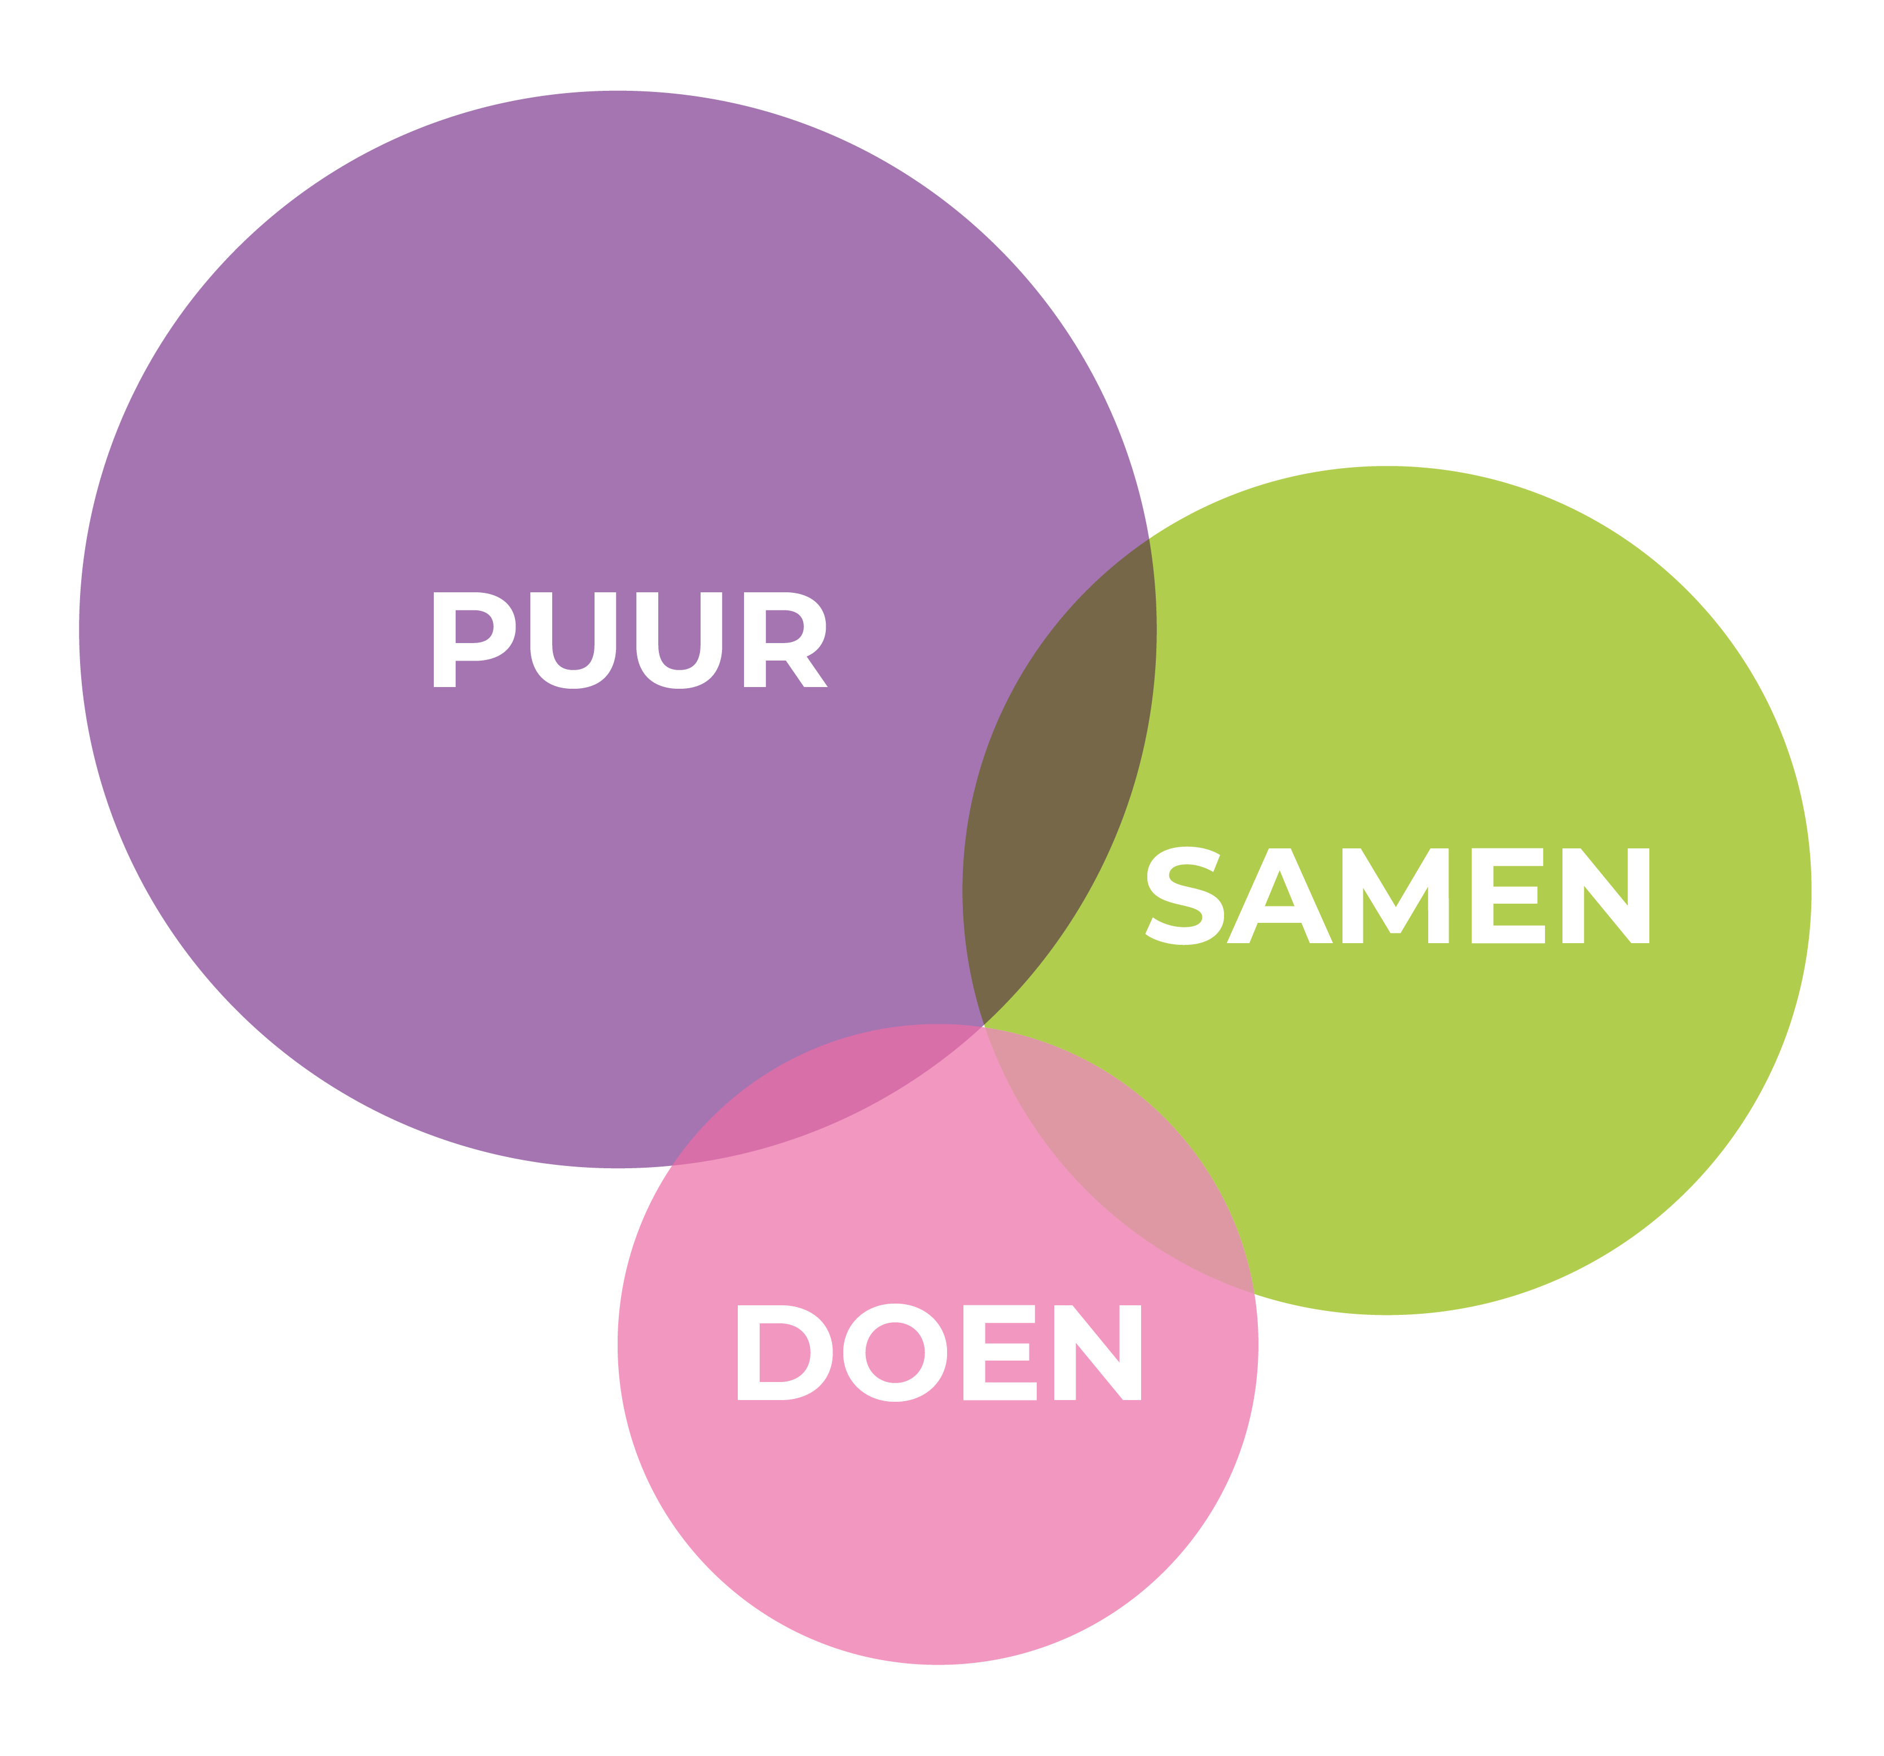
Knelpunten en aanleiding start dienstverlening Switch afdeling
Onvoldoende specialistische begeleiding bij complexe trajecten. Te weinig beschikbare begeleidingstijd voor deelnemers met extra ondersteuningsbehoeften.
Geen vastgelegde werkwijze, werkprocessen, werkafspraken en productbeschrijving
Dienstverlening was nog niet financieel structureel geborgd
Beperkte regionale bekendheid en samenwerking rondom het Switch-aanbod.

Slide 6
Doorontwikkeling Switch afdeling
Projectteam
Vanaf 1 februari 2025 tot 1 september 2025 (deels parallel aan lerende praktijk)
In projectteam gewerkt aan:
Een uitgewerkt dienstverleningsproduct
Beschrijving van de werkwijze met werkprocessen en werkafspraken.
Kosten-baten analyse
Stappenplan met succesfactoren van de aanpak
https://www.sbcm.nl/praktijkvoorbeelden/switch-dienstverlening-risse-groep-weert/
consulent Werk.Kom
Projectcoördinator
ontwikkelcoach Risse Groep
Jobcoaches 1
voorman Risse Groep
Jobcoach 2

Slide 7
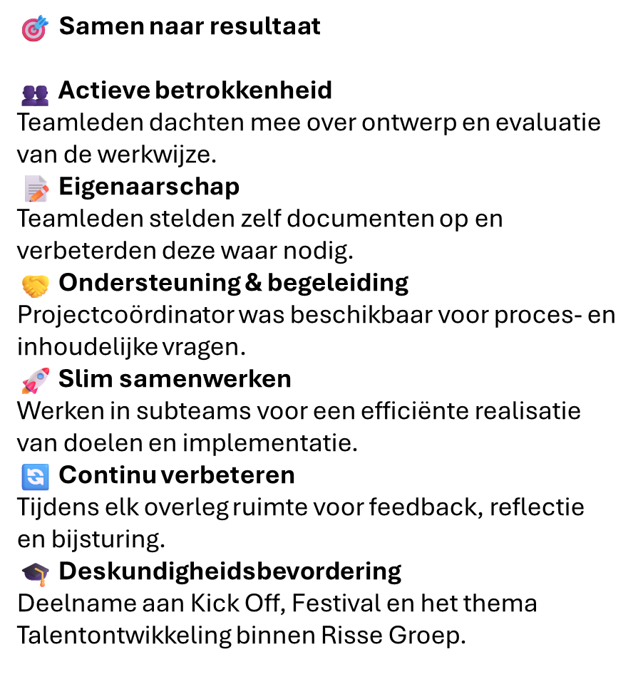
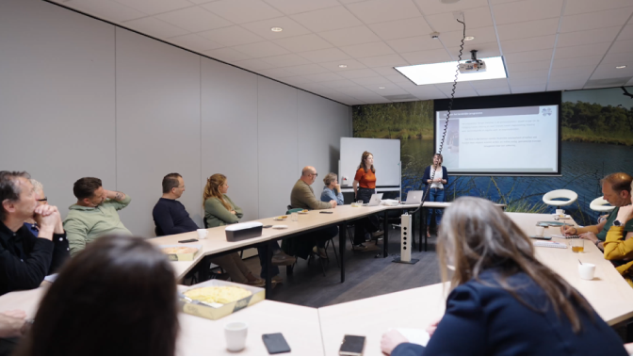
Doorontwikkeling Switch afdeling

Slide 8
Benodigde expertise in beeld gebracht
🧩 Participatie & Wetgeving
Indicatievormen binnen het participatielandschap
Voorzieningen en participatie-instrumenten
Uitkeringsvormen in algemene zin
📍 Arbeidsmarkt & Regionaal Aanbod
Beschikbare werksoorten binnen de organisatie
Werkvormen en werklocaties in de regio
Vormen van dagbesteding en regionaal aanbod
👥 Begeleiding & Ontwikkeling
Kennis van diverse doelgroepen en begeleidingsbehoeften
Coaching en activering van deelnemers
P&O-zaken en verzuimbegeleiding

Slide 9
Hoe hebben we aan de resultaten gewerkt
🔍 Benchmarkonderzoek uitgevoerd
Kwaliteit van adviesrapportages verbeterd
Bewezen methodieken onderzocht
Tevredenheidsonderzoek voor aanmelders toegevoegd
Advies uitgebracht over een prikkelarme ruimte
🛠 Dienstverleningsproduct ontwikkeld
Video en dienstverleningsproduct verspreid
Succesfactoren gebundeld
📊 Digitale mappenstructuur geoptimaliseerd
Bezettingsschema deelnemers beheerd en geactualiseerd
Sociale kaart in beeld gebracht
In- en uitstroomschema opgemaakt
Toegang tot systemen verbeterd ten behoeve van efficiency
Doorlooptijden en processen van trajecten geregistreerd
🤝 Deelname aan Kick-Off
Organisatiebrede samenwerking versterkt
Teamsessies georganiseerd
Trainingen gevolgd in het kader van deskundigheidsbevordering
💰 Kosten-batenanalyse uitgevoerd over 2024

Slide 10


Productbeschrijving
Switch Dienstverlening Risse Groep
Weet jij als re-integratie professional niet wat de best passende werkplek is voor jou kandidaat omdat je één of meer van de volgende signalen herkent:
✓ De begeleidingsbehoefte is zeer hoog;
✓ Je constateert dat degene gebaad is bij een vorm van dagbesteding of beschut werk;
✓ Je constateert dat de persoon die nu dagbesteding volgt zich verder kan ontwikkelen richting betaald werk;
✓ De huidige indicatie/werkvorm lijkt in jouw ogen niet meer passend;
✓ Specialistische werkbegeleiding is nodig;
✓ Er is nog geen indicatie gesteld maar regulier werken is nog niet mogelijk;
✓ Je constateert dat de toekomstige reguliere werkplek aan zeer veel organisatorische aanpassingen zal moeten doen.
Én is je kandidaat is minimaal 2 dagdelen beschikbaar? Ga met onze professionals in gesprek. Mogelijk is een Switch traject de vorm om antwoorden te krijgen op deze vragen.

Slide 11
Onze aanpak
Intensieve begeleiding door jobcoach in nabijheid in verschillende werksoorten
Testen van competenties en interesses
Onafhankelijke adviesrapportage
Begeleiding stopt pas zodra de eventuele Switch is gemaakt
Oriënterend gesprek
  Kennismaking jobcoach/Werk.Kom/Risse Groep
  Minimale voorwaarden: vervoer is geregeld, 2 dagdelen beschikbaar, hulpvraag is passend
  GO/NO GO
Start traject
Gemiddelde duur: 3 a 9 maanden
  Kennis maken en wennen
  Coaching
  Testen maken; o.a. prikkelverwerkingstest, NOA test, kwaliteitenspel
  Maandelijkse rapportages
  Evaluatiemomenten met betrokkenen
  Toekomstvisie bepalen
Eindadvies
  Eind evaluatie met betrokken professionals
  Afspraken maken over toekomst
  Afspraken maken over definitieve stop Switch Dienstverlening

Slide 12

Wat levert het op?
Adviesrapportage
Bestaande uit de volgende onderdelen
Onderzoeksvraag
Persoonlijkheid
kenmerken
Aandachtspunten
Wensen en motieven
Belastbaarheid
Welke gespecialiseerde begeleiding
Werkplek
inrichting
Werkomstandig
heden
Werken met collega’s
Werknemers
vaardigheden
Bevindingen uit testen
Eindadvies

Slide 13
🔄 Structurele kwaliteitscyclus
📅 Halfjaarlijkse teamsessie
Kwaliteitsborging & ontwikkeling
👥 Maandelijks teamoverleg
Voortgang en afstemming
📈 Structurele monitoring
Resultaten volgen en verbeteren
Aan de hand van 91 deelnemers vanaf april 2021 tot juli 2026
🤝 Regiobrede kennisuitwisseling
Leren en versterken
📊 Resultaat kosten-batenonderzoek
🟦 Vaststelling trajectprijs
🟦 Optimalisatie inzet jobcoaching (vermindering benodigde fte)
Vervolg na 1 september 2025

Slide 14

VRAGEN?

